Slide 1

Static Linking
2024 Fall Introduction to Computer Systems (Class 2)
老师：陆俊林
助教：刘沛雨

Slide 2
Recall: lab的注意事项
✅
抄课本代码
和同学、老师讨论思路
搜索实验过程中的具体问题
怎么用GDB？
怎么配置环境？
接受同学的帮助
❌
抄袭
No Github/CSDN/同学/学长学姐代码
Autolab有查重
上网查思路

Slide 3
Where have we been?
High Level Language
(C++, Python, Java)
Application
x= a+b;
Compiler
OS
Assembly Language
(ARM, MIPS, x86)
add R1, R2, R3
Software
Instruction Set Architecture
Hardware
CPU Design
Machine Language
Processor
Memory
I/O system
1001 1110 0110 1010

Slide 4
Where have we been?
High Level Language
(C++, Python, Java)
Application
x= a+b;
Compiler
OS
Assembly Language
(ARM, MIPS, x86)
add R1, R2, R3
Software
Instruction Set Architecture
Hardware
CPU Design
Machine Language
Processor
Memory
I/O system
1001 1110 0110 1010

Slide 5
Static Linking

Slide 6
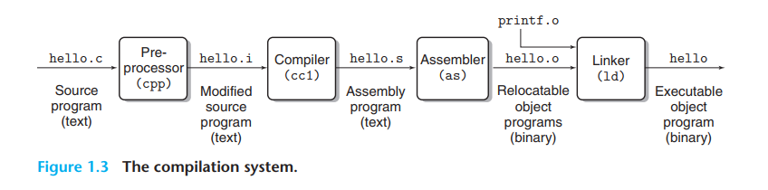
编译
预处理器：插入头文件，扩展宏定义
编译器：将源代码翻译成汇编代码
汇编器：将汇编代码翻译成目标代码
链接器：将目标代码链接为可执行代码文件

Slide 7
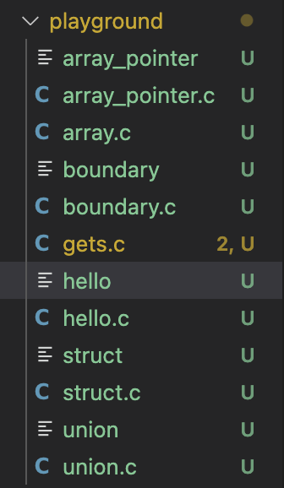
加载和执行
Stack
%rsp
hello从磁盘加载进入内存
开始执行
Shared
Libraries
hello被保存在磁盘里
Heap
什么是shell？
在shell中输入./hello后发生了什么？（loader函数）
操作系统(OS)的作用？
Data
Text

Slide 8
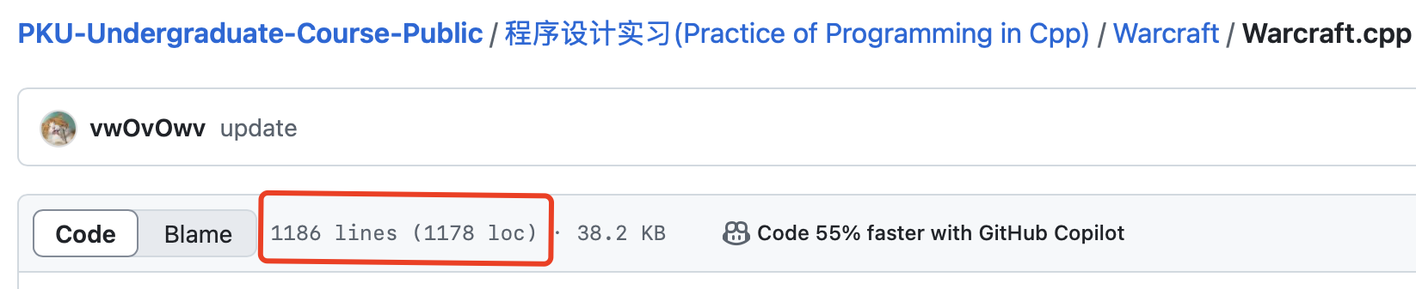
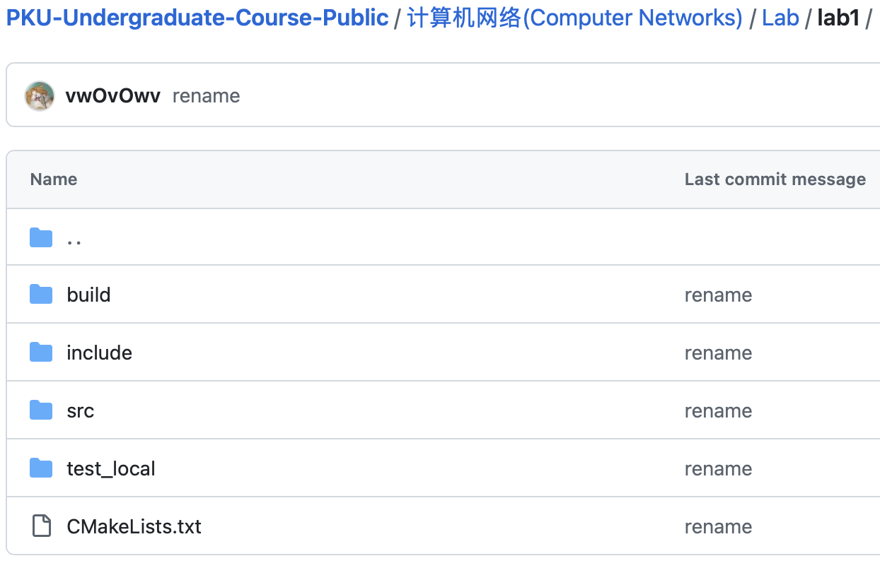
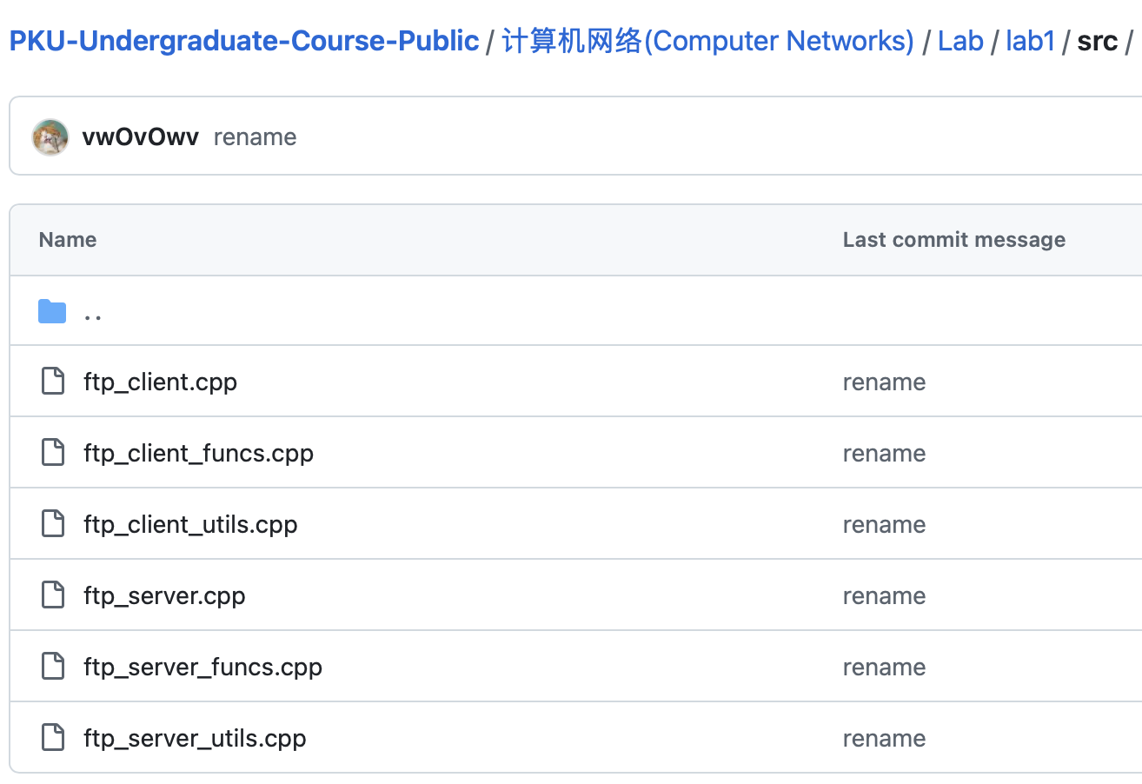
为什么需要链接
使大型程序/项目的代码逻辑更加清晰
模块化；常用函数库
分离编译(separate compilation)：节省时间

Slide 9
链接
将各种代码和数据片段收集并组合为一个单一文件的过程
编译时
静态链接
链接
加载时
Linux LD
Input: 一组可重定位目标文件（+命令行参数）
Output: 可执行目标文件
静态链接的步骤
符号解析(symbol resolution)
重定位(relocation)
动态链接
运行时

Slide 10
目标文件
以文件形式存放在磁盘中的目标模块（字节序列）
可重定位目标文件
汇编器的输出，链接器的输入（提供链接所需的信息）
二进制代码和数据（.o文件）
Linux/Unix: ELF，可执行可链接格式(Executable and Linkable Format)
可执行目标文件
链接器的输出
可被加载、执行
共享目标文件
特殊的可重定位文件
与动态链接有关

Slide 11
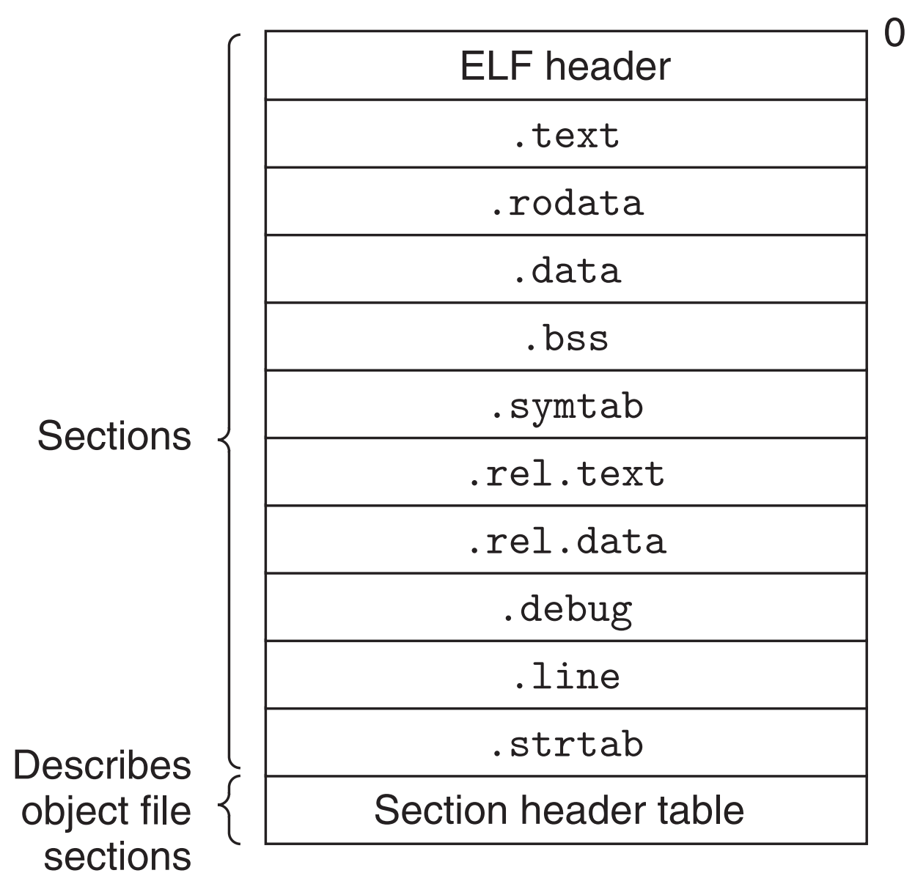
ELF 可重定位目标文件格式
二进制字节序列，从地址0开始
16B
32位/64位？大端/小端？
其他信息
header的大小（16B）
目标文件是三种类型的哪一种
机器类型（x86-64）
节头部表的位置（offset）
节头部表中条目的大小和数量
不是很重要，但是要了解
描述各个节的位置和大小

Slide 12
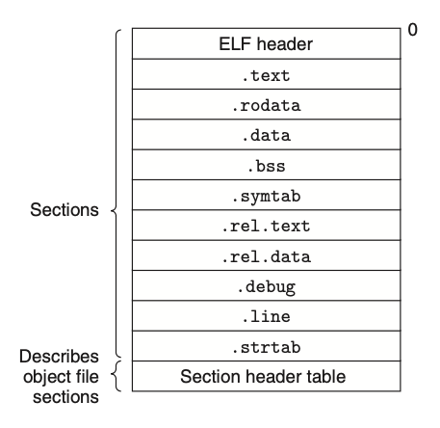


ELF 可重定位目标文件格式
代码段
只读数据（printf format string, jump table, ...）
已初始化的 global 和 static 数据
未初始化的 static 数据和初始化到 0 的 global & static 数据
符号表 $→$ 用于符号解析
.text 段的重定位信息
$→$ 用于重定位
.data 段的重定位信息
局部变量信息等
$→$ 用于 gdb debugging, 编译时 gcc 需要加 –g 选项
行号对应关系
一列字符串，.symtab 中的符号名、每个 section 的名字

Slide 13
Aside I: C中的全局/局部/静态变量

Slide 14
Aside: C中的全局/局部/静态变量
全局变量
不在任何函数内部
作用域是整个程序，生命周期是程序运行期
局部变量
在函数内部定义
作用域是函数内部，生命周期是函数内部
静态变量：私有化
也分全局和局部
全局静态变量的作用域是整个文件，生命周期是程序运行期
局部静态变量的作用域是函数内部，生命周期是程序运行期
调用两次f后a的值为______
// a.c
int a;
...
void f(){
int a = 1;
...
}
a = 3; // error
void f(){
static int a = 1;
a++;
}
a = 1; // error

Slide 15
Aside II: C中的声明、定义与引用

Slide 16
Aside: C中的引用（reference）
直接用到了就是被引用
练习：右边的C程序引用了哪些变量/函数？
f, a, printf
#include <stdio.h>
static int a = 2;
void f(void);
void g(void) {
++a;
printf ("%d\n", a);
}
int main() {
f();
return 0;
}

Slide 17
Aside: C中的声明（declaration）
告诉编译器变量/函数的存在（创建一个标签）
变量：int a;
函数：int zero();
通式
(static/extern) type name … ;
不加static/extern就是一般意义上的全局变量/局部变量
static：静态变量/函数（限制作用域，私有化）
extern
对于变量
告诉编译器变量不是由该文件定义的
对于函数
不加static的函数声明默认为extern（可以不写extern）
// a.c
int a;
...
// b.c
extern a;
...
void f(void);
int main() {
f();
return 0;
}

Slide 18
Aside: C中的定义（definition）
告诉编译器为变量/函数分配存储空间（把标签贴到对应的物体上）
变量的定义与声明
C中定义往往包含声明，二者一般是等同的
声明了也就定义了，定义了也就声明了
只有一种情况声明和定义不同：extern
函数的定义与声明
完全可以区分，有{}的是定义，没有的是声明

Slide 19
.symtab
符号表：很多条目组成的数组，每个条目对应一个符号
包含该目标模块定义和引用的符号
全局符号：自己定义的，其他模块也能用
外部符号（属于全局符号）：自己引用了，但是是其他模块定义的
局部符号：私有的，自己定义自己用
不包含只声明而未定义/引用的变量/函数的符号（没用，编译器优化掉）
不包含局部非静态变量的符号（为什么？）
局部非静态变量只会被定义它的文件（函数）引用，并且在函数结束后立即消亡
运行时动态产生动态消亡，存储在寄存器/运行时栈上（想一想汇编代码）
和链接无关，不需要记录它的信息供链接器使用

Slide 20
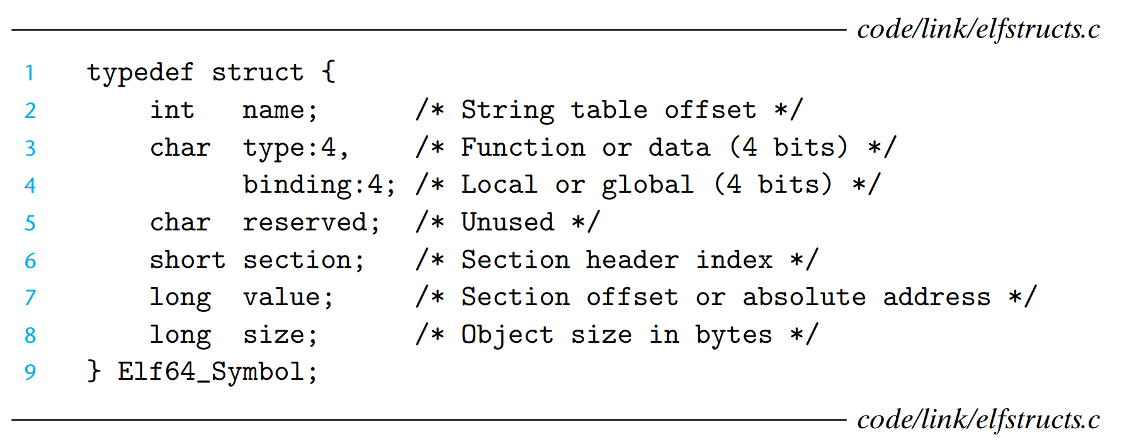
.symtab
符号表：很多条目组成的数组，每个条目对应一个符号

Slide 21
.symtab
重点关注的字段
binding: 全局符号还是局部符号
section: 指示符号被分配到了哪个节中
section
.rodata: 变量为只读的常量
.data: 已初始化（且初始化值不为0）的全局/静态变量
.bss: 未初始化的静态变量；初始化为0的全局/静态变量
COMMON: 未初始化的全局变量
ABS: 不应当被重定位的符号
UNDEF: 该模块引用但未定义的符号（外部符号）
有了这些信息，链接器就可以进行符号解析了
在节头部表中存在对应条目，但是不占据目标文件的任何空间（只是一个标识符）
伪节：在节头部表中不存在对应条目
作用：使链接器能区分不同类型的符号（定义/引用，全局/局部，强/弱）从而完成链接，不存在于可执行文件中

Slide 22
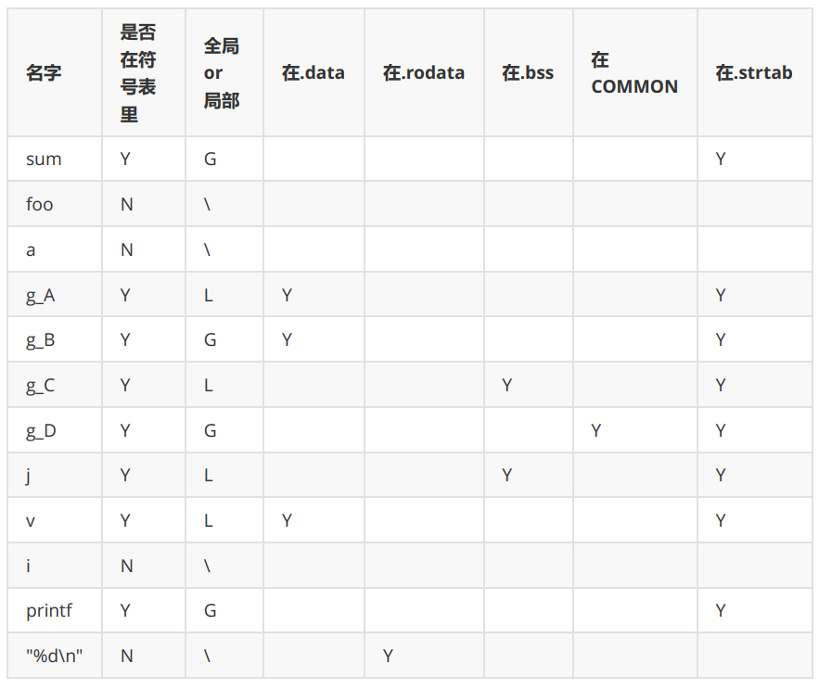
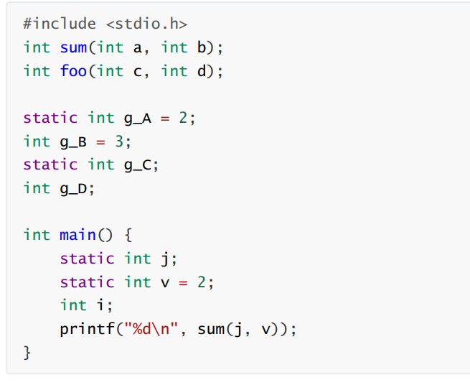
练习

Slide 23
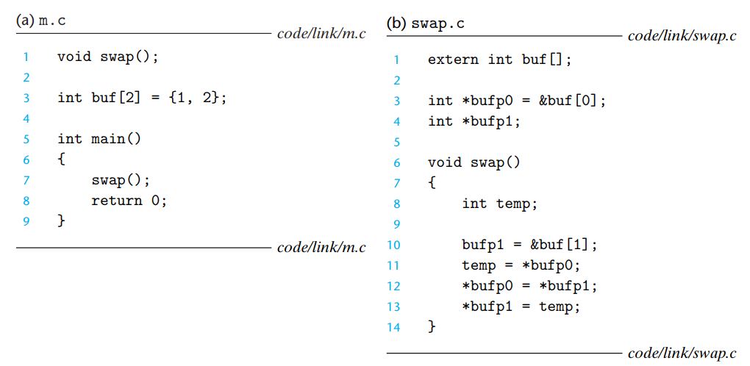
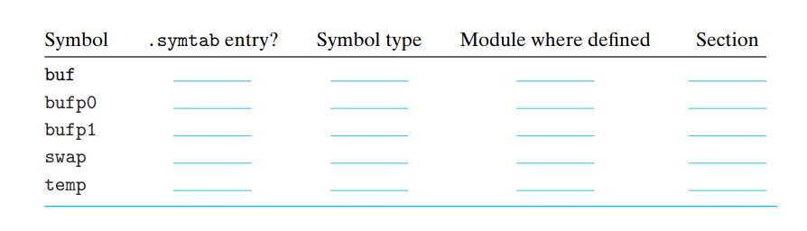
swap.o中

Slide 24
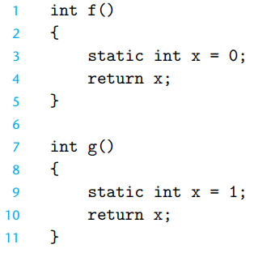
符号解析
将每个符号引用和【输入的一组可重定位目标文件中的】一个符号定义对应起来
检查每一个符号引用，在符号表中查找该符号对应的条目
判断是局部变量还是全局变量（看binding）
如果是局部符号的引用，则必然已经有定义了，continue
引用和定义只可能在同一模块中
静态局部变量可以有多个定义，不同定义在符号表中的符号不同
如果是全局符号的引用，则搜索所有ELF文件，查找该符号引用的定义
没有找到定义：error
找到一个定义：good
找到多个定义：多重定义，需要选一个定义进行关联

Slide 25
符号解析
将每个符号引用和【输入的一组可重定位目标文件中的】一个符号定义对应起来
处理全局变量符号多重定义的规则
对符号的定义指定优先级：强/弱符号
强符号：函数（section==.text）定义和已经初始化的全局变量（section==.bss || section==.data）
弱符号：未初始化的全局变量（section==COMMON）
COMMON伪节的作用：帮助链接器区分强弱符号
3条规则
不允许有多个同名的强符号（如不能在两个要被链接到一起的文件里定义同一个函数）
优先选强符号
如果都是弱符号，则任意选一个（有些 linker 会选择 size 最大的）
容易引发不易察觉的错误（链接时加GCC-fno-common选项）

Slide 26
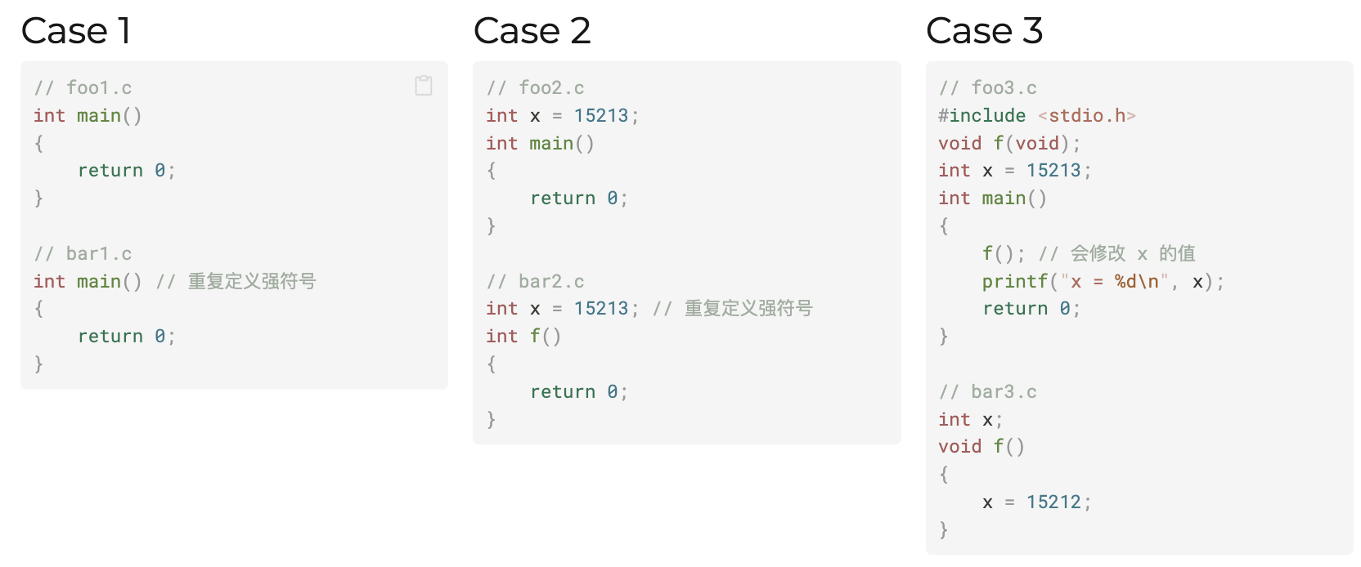
符号解析

Slide 27
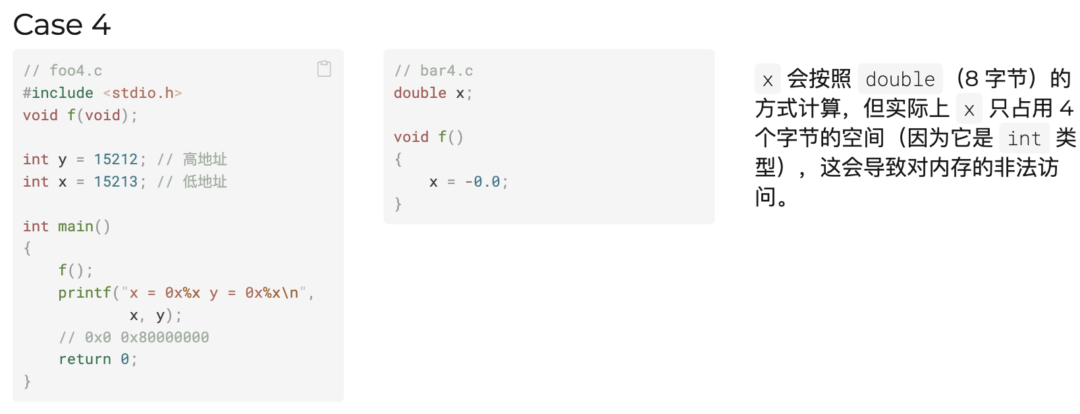
符号解析

Slide 28
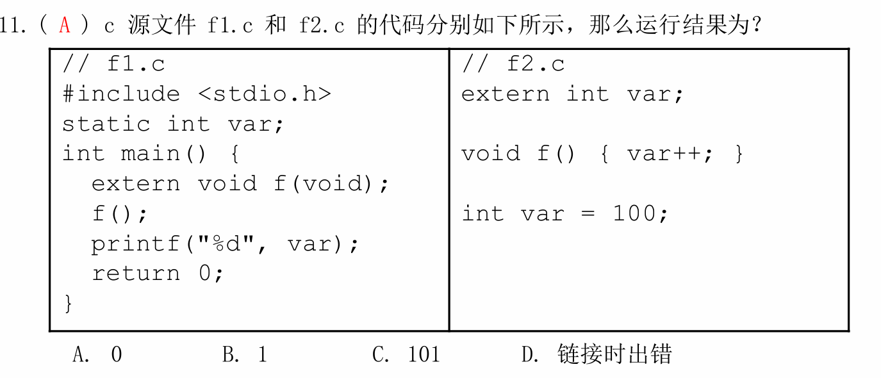

Slide 29
重定位
合并输入模块，并为每个符号分配运行时地址
重定位节和符号定义
将所有相同类型的节合并为同一类型的新的聚合节，并把运行时的内存地址赋给新的聚合节，从而确定每一条指令和每一个全局变量的运行时地址
重定位符号引用
修改对每个符号的引用，使引用指向正确的运行时地址（真正引用到对应的定义）
需要通过可重定位目标文件中的重定位条目来实现

Slide 30
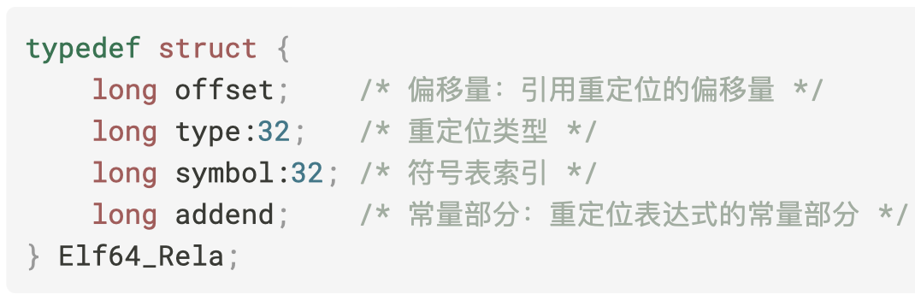
重定位
合并输入模块，并为每个符号分配运行时地址
重定位条目
汇编器生成一个可重定位目标文件时不可能知道数据和代码最终在内存中的位置，也不知道自己引用的外部符号（代码/变量）在哪个可重定位目标文件里被定义
每遇到一个定义位置未知的引用，就生成一个重定位条目，让链接器来确定这些信息
代码的重定位条目：.rel.text中
数据的重定位条目：.rel.data中

Slide 31
重定位
合并输入模块，并为每个符号分配运行时地址
重定位类型
R_X86_64_PC32：重定位一个使用32位PC相对地址的引用（回忆一下PC相对寻址）
R_X86_64_32：重定位一个使用32位绝对地址的引用

Slide 32
11.20的内容
静态链接剩下的内容
重定位算法
静态库
可执行文件与程序的加载
ECF: Exceptions & Processes
ECF: Signals & Nonlocal Jumps
11.27的内容
动态链接
System Level I/O
Virtual Memory: Concepts
（11.21 讲座，成功赶上进度！）
回课仍然和大班进度保持同步

Slide 33

Thank you!

